Slide 1
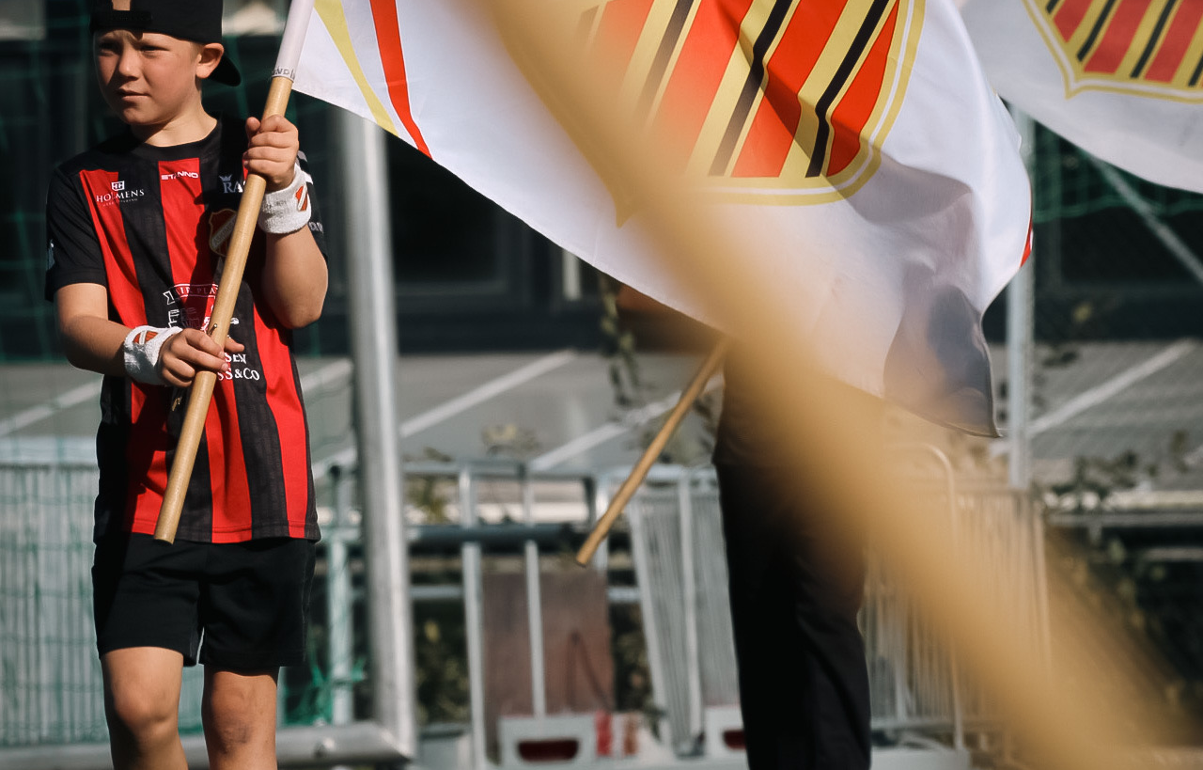
Välkomna till Askims IKs ledarträff!
11/11-2023

Slide 2
Vilket år vi har gjort! Stort tack för ert fantastiska engagemang 2023!

Slide 3
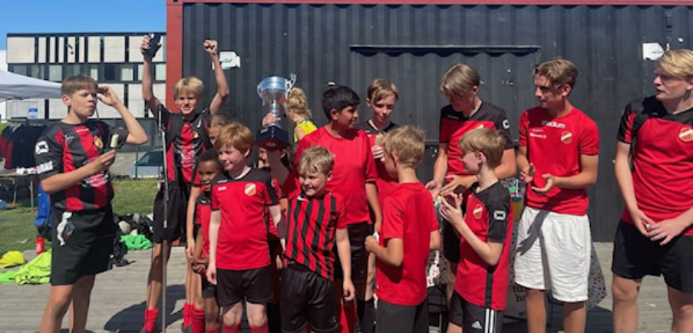
Året 2023
1.123 aktiva medlemmar
187 ledare
31 lag
Askims IK 90 år!
Askimsdagen
Välkommen F18 och P18!

Slide 4
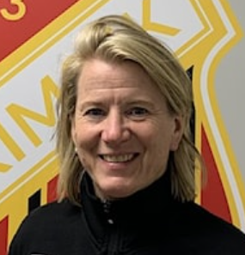
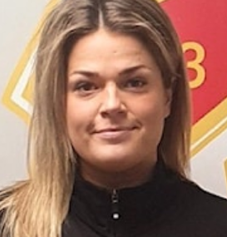
Vårt nya team för den dagliga fotbolls- och föreningsverksamheten
Camilla Ackerfors
camilla@askimsik.se 070-405 63 33
Christophe Languille
christophe@askimsik.se 070-958 27 60
Erika Faith
erika@askimsik.se 070-379 79 25
Kansliet
info@askimsik.se
medlem@askimsik.se
072-728 19 90

Slide 5
Att notera! november/december 2023
Möten med respektive lag: summering av 2023, planering inför 2024
Inomhustider och planfördelning för perioden november till mars
Bingolotter och Uppesittarlotter (info via Laget.se) (Jessica E)
Nytt! Fotbollskalas för barnlag (Jessica S)

Slide 6
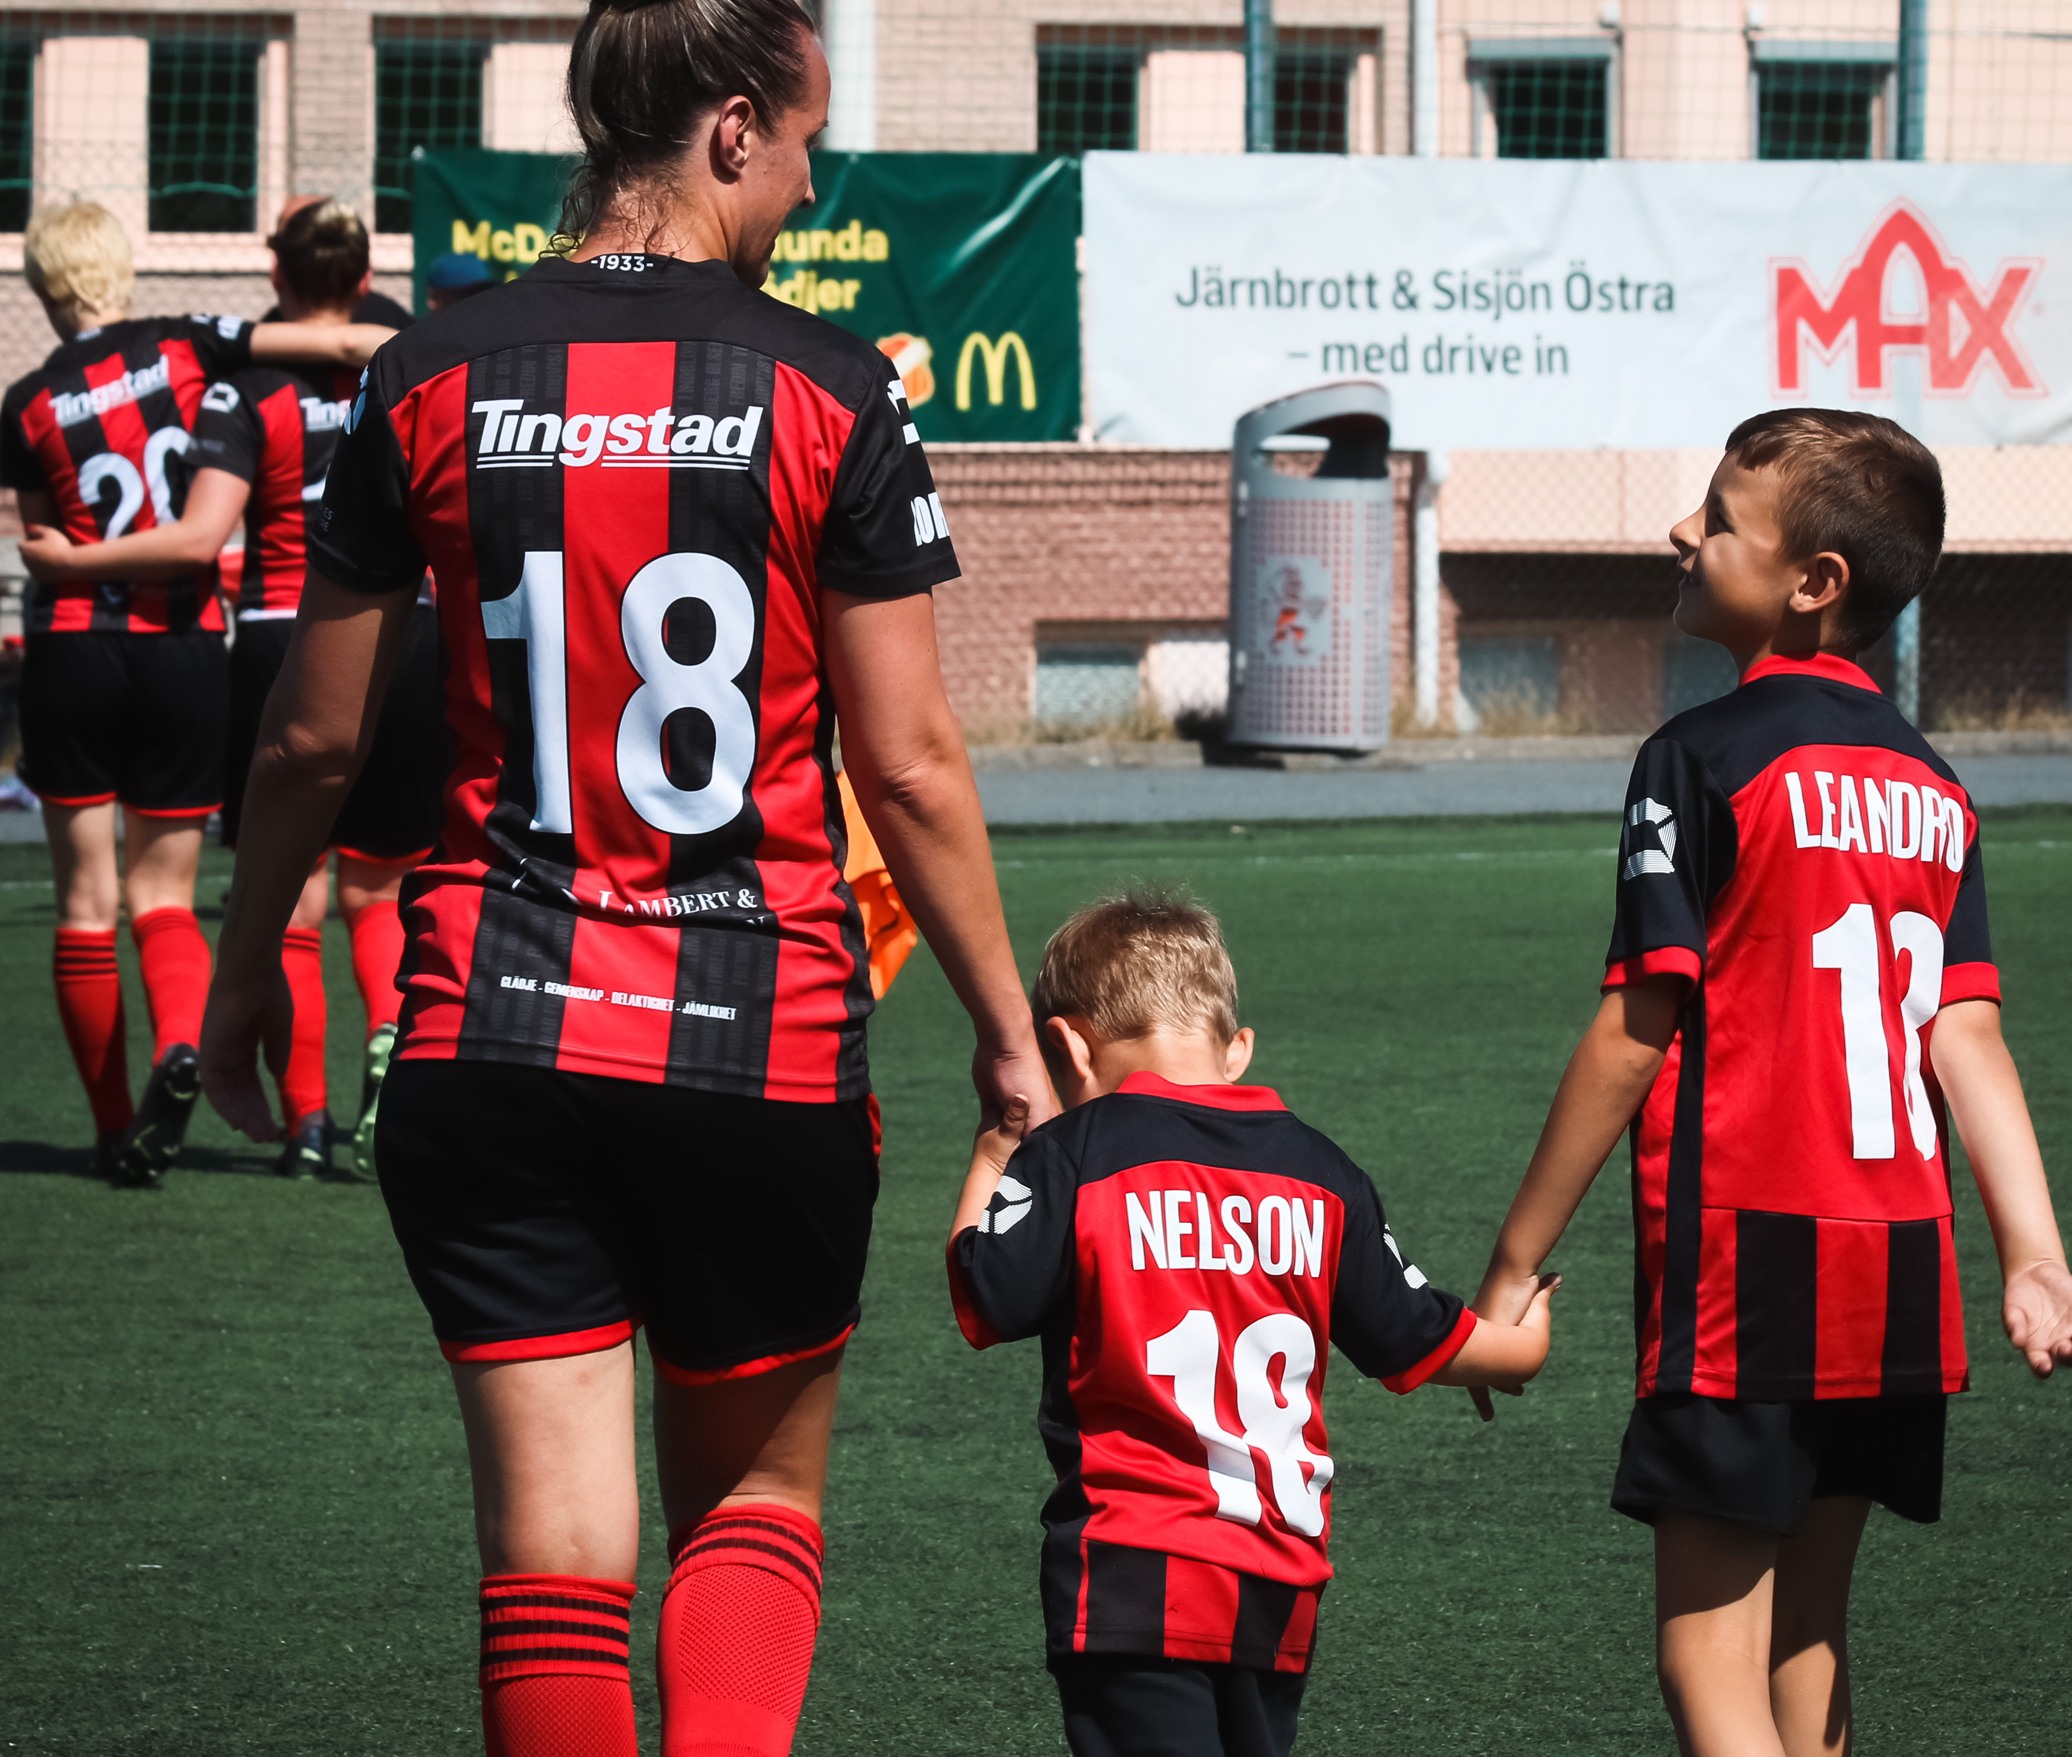
Dagens huvudfokus
Vidareutveckling av Askims IKs spelarutbildningsplan

Slide 7
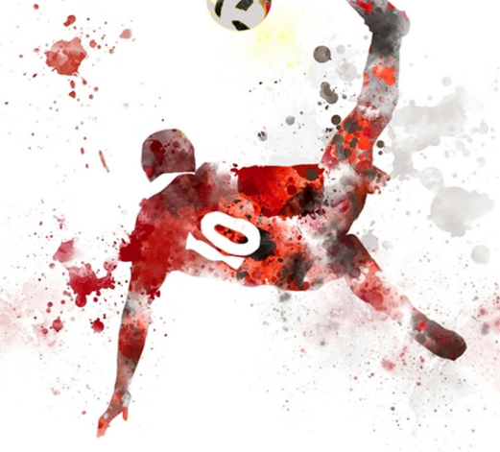
Sammanfattning av förbättringarna i Askims IKs spelarutvecklingsplan:
Större möjligheter för spelare att utvecklas inom Askims IK
Ökad rörelse för spelare mellan lag inom Askims IK
Stöd och riktlinjer för ledare vid tillfällig nivåindelning
Stöd och riktlinjer för ledare vid rotationsträningar och matchspel med spelare från en annan åldersgrupp
Spelarutvecklingsplanen följer:
Svenska fotbollsförbundet, Göteborgs fotbollsförbund och Stiftelsen Dunross
Rödsvarta tråden och tillhörande riktlinjer
Notes:
https://www.laget.se/AskimsIK/Page/414094
https://utbildning.sisuforlag.se/fotboll/tranare/tranarutbildning/fsll/riktlinjer/
https://stiftelsendunross.se/

Slide 8
Varför förbättrar vi spelarutvecklingsplanen?
Behålla fler spelare längre
Skapa likvärdiga förutsättningar för deltagande i matchspel
Ökad fokus på våra spelares utvecklingsmöjligheter
Få fler Askimsspelare i våra junior- och seniorlag
Vara en attraktiv förening för alla som vill spela fotboll
Hur märks förändringen?
Ökad samverkan mellan lagen (mer än Clubbuilding)
Planfördelning/plantider som möjliggör samverkan
Utökad fokus på spelarens utvecklingssamtal och nästa steg

Slide 9
Akademier
Så många som möjligt,
så länge som möjligt.
Utveckling
Motivation
Notes:
Mörkröd cirkel = spelare vi upplever att vi har bäst utbildningsmaterial för idag. Ljusröd cirkel = spelare vi har mindre mängd material och strategier för att behålla idag (lämnar till andra breddklubbar) Beige cirkel = spelare som kan och ska lämna för akademier, som vi är stolta över och hoppas vill komma tillbaks senare i livet.

Slide 10
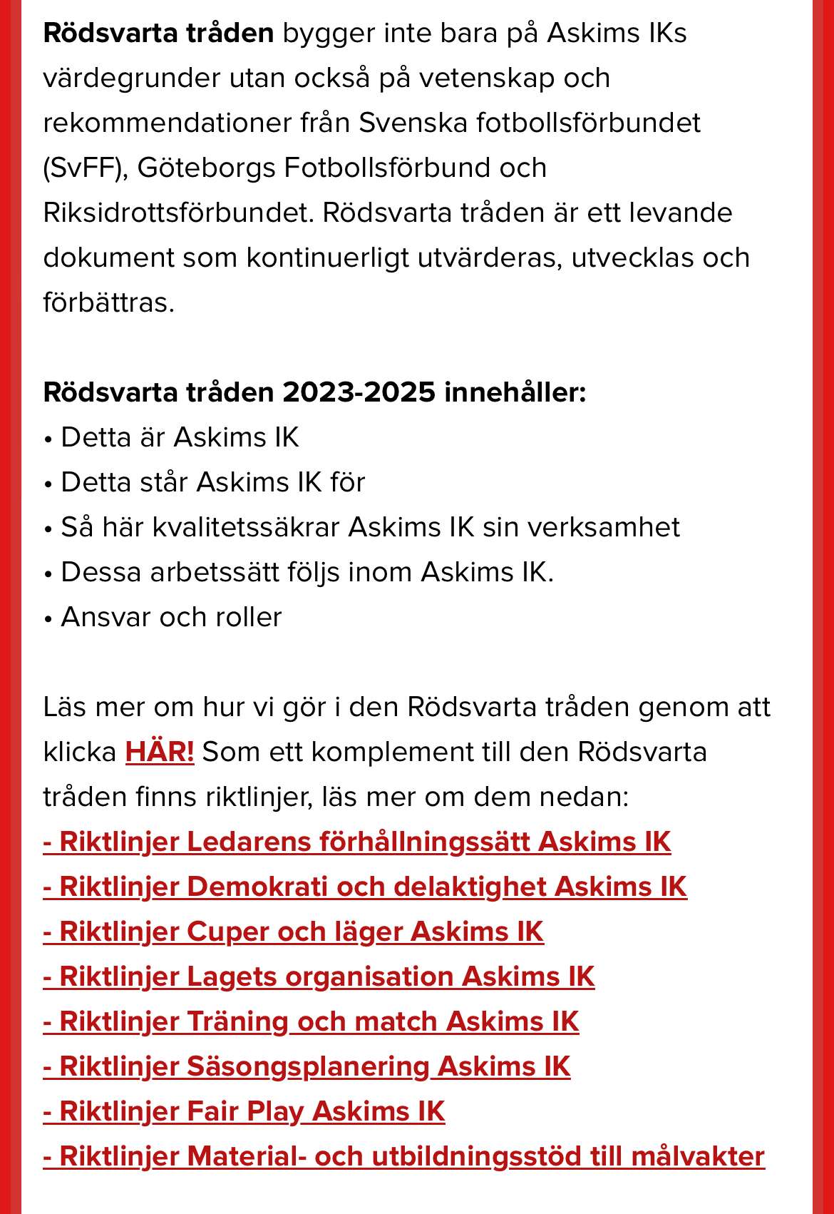
Som ledare, vad startar vi med?
“Rödsvarta trådens” riktlinjer samt spelarutbildning (hemsidan)
Öka fokus på utvecklingssamtal för att få inblick i spelarens önskan och behov
Vårens seriespel – vilka nivåer och antal serier?
Uppföljning på träningsnärvaro

Slide 11
Vilka lag påverkas?
I första steget omfattas ungdomslagen (från 9 mot 9)
För våra barnlag (till och med 5 mot 5) kommer vi fortsätta att implementera den redan existerande utbildningsplan samt finnas som stöd och inspiration. Nystart av Fadderträningar under våren 2024 (Jessica S).

Slide 12
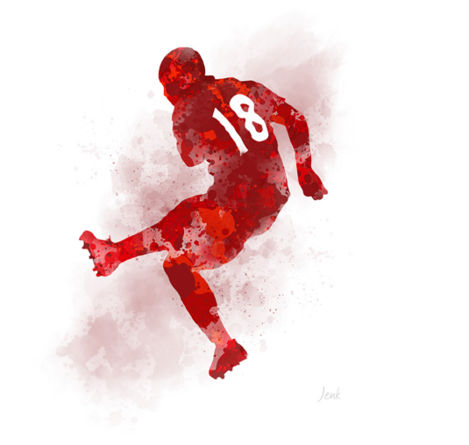
Tävling/match
Alla regelbundet tränande spelare* i Askims IK (från 9 mot 9 till och med juniorspel) ska erbjudas matchtid under tävlingssäsong.
*Regelbundet tränande spelare (Samsynsavtalet)
Period: april-juni samt augusti-oktober Närvaro: 50% närvaro på fotbollsaktiviteter, två veckor bakåt i tiden
Period: november-mars: Närvaro: 50% närvaro inkluderat eventuell dubbelidrott

Slide 13
Tävling/match
Anmälan och delaktighet i seriespel
 | Rek. antal avbytare | Max antal avbytare | 1 lag Min | Max | Samar-betslag | 2 lag Min | Max | Samar-betslag | 3 lag Min | Max | Samar-betslag | 4 lag Min
3v3 | 3 | - | - | - | - | - | - | - | - | - | - | -
5v5 | 4 | - | - | - | - | - | - | - | - | - | - | -
7mot7 | 3 | - | 10 | 14 | 15-19 | 20 | 24 | 25-29 | 30 | 34 | 35-39 | <40
9mot9 | 3 | 3 | 13 | 16 | 17-21 | 22 | 30 | 31-35 | 36 | 44 | 45-49 | <50
11mot11 | 3 | 5 | 16 | 20 | 21-25 | 26 | 34 | 35-39 | <40 | - | - | -
Inklusive målvakter

Slide 14
Tävling/match Anmälan och delaktighet i seriespel
7mot 7
Tränar minst 2 ggr/vecka
Samma nivå på alla lag
9mot9
Tränar minst 3 ggr/vecka
Ok att anmäla olika nivåer
11mot 11
Tränar minst 3 ggr/vecka
Bör anmäla olika nivåer
rekommenderar 50% = matchspel
Träning ger färdighet.
Spelare som tränar mycket kan då och då behöva spela i en svårare matchmiljö.
65% = ev svårare nivå på matchspel
50% = matchspel
65% = ev svårare nivå på matchspel
50% = matchspel
Träningsnärvaro baseras på en tvåveckorsperiod.
Notes:
Träningsnärvaro baseras på en tvåveckorsperiod. Nivåanpassning kan finnas inom egna lagets seriespel, men även med hjälp av lagen runtomkring.

Slide 15
Q&A Tävling/match
Q: Vi har inte tillräckligt många ledare för så många lag?
A: Kontakta en av Askims IKs fotbollsutvecklare för att diskutera alternativ.
Q: Anmälan till seriespel sker i januari och regelbundet tränande spelare baseras på en tvåveckors period. Hur vet vi hur många regelbundet tränande spelare vi har inför kommande säsongs matchspel?
A: Utgå från föregående års närvaro samt antal spelare som användes i ett seriespel samt diskutera med föräldrar/spelare om ambitionsnivå inför kommande år.
A: Anmäl hellre ett lag för lite till seriespel och addera senare (7mot7), alternativt att istället komplettera med träningsmatcher (vid spel 9mot9 och 11mot11 boka singel-matcher). Det viktiga är att alla regelbundet tränande spelare ska ges möjlighet att spela matcher.
Q: Nästan alla spelare i truppen har godkänd närvaro. Hur gör vi då när vi ska välja ut spelare inför matchspel? A: 7mot7: rotera alla spelare A: 9mot 9 och 11mot 11: alla ska få spela, ok att ta ut trupper baserat på veckans prestationer/utvecklingskurva/träningsnärvaro
Q: Vårt lag har så hög träningsnärvaro, vi vill höja gränsen från 50% för att få spela. Är det okej?
A: Nej, för åldrarna 13-JR år så är den maximala minimumgränsen 50% träningsnärvaro för att spela matcher. Man får och bör dock sänka den gränsen om laget har en generellt låg eller spretig träningsnärvaro för att stegvis öka på gränsen upp till 50%.
Notes:
Gränsen på 50% samt 65% får minskas men inte höjas.

Slide 16
Rotationsträning/Rotationsspel
Spelare utgår från spel och träning med sitt lag men kan också spela och träna med närliggande åldersgrupper.
Barn- och ungdomslag:
Matchen är ett utvecklingstillfälle. Det finns inga viktigare matcher.

Slide 17
Rotationsträning/Rotationsspel
PF13
PF14
PF15
JR
SR
……….
……….
……….
……….
……….
Koncept: Hantera variationer i utvecklingstakt hos ungdomar. Strategi: Tillfälligt grupperar idrottare baserat på nuvarande utvecklingsnivå och motivation Askims IKs syfte med ovan typ av samarbete är att nyttja klubbens alla resurser för att kunna utveckla ungdomar utifrån deras nuvarande utvecklingsnivå.
Grunden är spelarens mognad. Viktigt också att lyssna till spelarens egna tankar om att skifta grupp.
Vem: 9 mot 9 (året spelaren fyller 13 år). Spelare börjar med utvecklingssamtal där spelare och tränare kan utrycka behov av mer utmaning och tränare
När: april – juni & augusti – oktober (tävlingssäsong)
Hur: WhatsApp-grupp skapas för lagens tränare i början av säsongen. Ordinarie tränare har dialog med sina barn/ungdomar och återkopplar till andra lagets tränare som ansvarar för kallelse till träningar och matchspel. Rekommenderat antal/träning: 2-4.

Slide 18
Q&A Rotationsträning/Rotationsspel
Q: Barn/ungdomar som anses må bra av att träna/spela i en annan miljö än lagets egna, vill inte?
A: Sätt frågan på ”paus”. Ledarnas ansvar är att göra barnen/ungdomarna trygga i föreningen, inte bara i laget. Steg:
Individuellt samtal
Höja träningsnärvaron, fler rotationsträningar, diskutera med tränarna i laget där ungdomen kan rotationsträna om hur de kan jobba för att skapa trygghet för barnet/ungdomen
Ställ frågan på nytt
Hur vi som ledare pratar med våra barn och ungdomar spelar stor roll:
”Vill du spela med äldre laget eller spela vår viktiga match?”
”Du har fått möjligheten att spela med det äldre laget, jag tycker du ska ta den.”
Varför?
För att främja ungdomens utveckling idag och/eller imorgon.
För att bygga relationer över åldrarna och skapa en trygghet i klubben. Förberedande inför junior- och seniorspel där fler åldersgrupper spelar ihop kontinuerligt.

Slide 19
Fair Play
Jämställdhet
Kämpa!
Social trygghet
Glädje
Gemenskap
Utveckling
Fotboll för alla!

